Slide 1


UBND PHƯỜNG VIỆT HƯNG
TRƯỜNG MẦM NON GIANG BIÊN
PHÁT TRIỂN THẨM MỸ
Đề tài: Dạy hát “Mùa hè đến”
Nghe hát: Em yêu biển lắm
Lứa tuổi: 3 – 4 tuổi

Slide 2
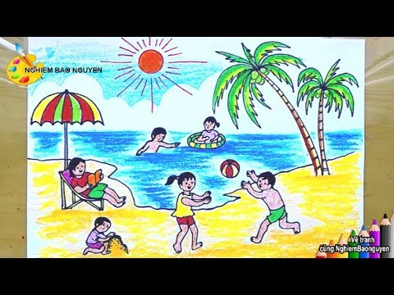

Slide 3


Bài hát:
MÙA HÈ ĐẾN

Slide 4
Trẻ hát
MÙA HÈ ĐẾN

Slide 5
Nghe hát: Bé yêu biển lắm

Slide 6

Vận động theo giai điệu bài hát

